Slide 1
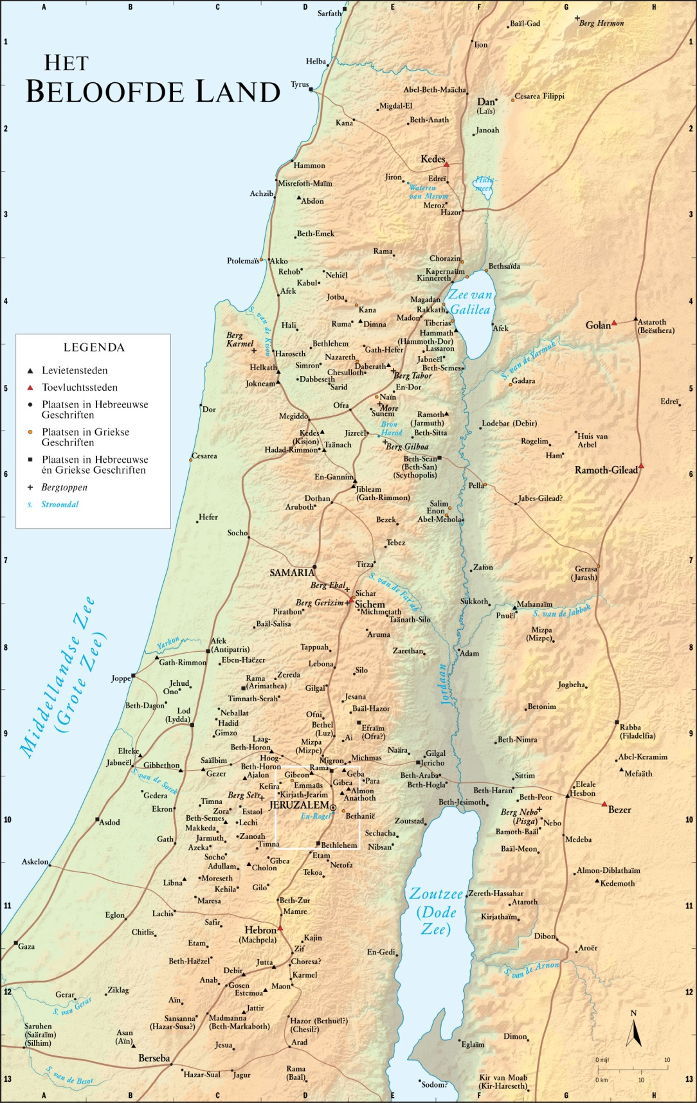
Tienstammenrijk
Hoofdstad: Samaria
Heiligdommen:
Dan en Betel
Tweestammenrijk
Hoofstad: Jeruzalem
Tempel: Jeruzalem

Slide 2
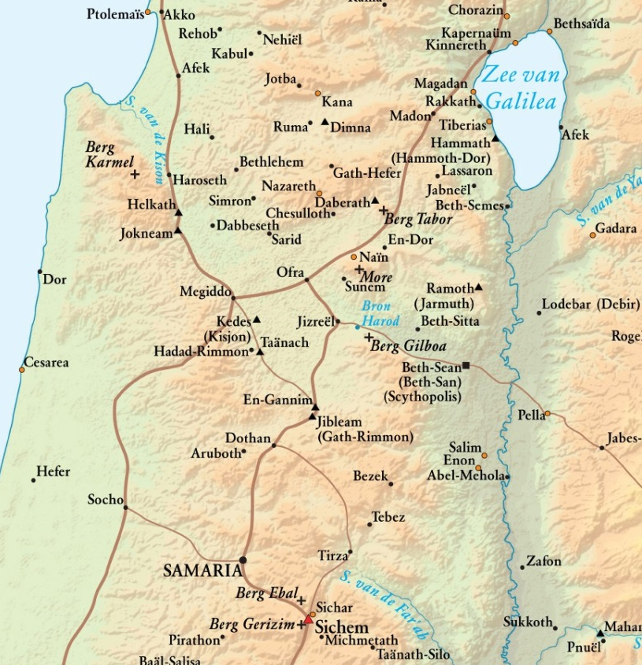
Van Abel-Mechola naar
Sunem
(35 km.)
Van Sunem naar de berg
Karmel
(30 km.)

Slide 3


